Slide 1
Rencontres de la e formation
La Défense
9 novembre 2023
Processus de création d’une formation à distance au sein du pôle ministériel

Slide 2
QU’est-ce que Mentor ?
Un programme pour favoriser la mutualisation des ressources de formation entre les ministères et la montée en compétences des agents
un programme au service de la stratégie du numérique en formation pour le pôle ministériel
Pour faciliter l’accès aux formations des agents
Pour limiter la mobilisation des formateurs internes occasionnels aux actions pédagogiques essentielles dans la mesure où Mentor permet l’hybridation des formations
Pour conforter la pédagogie pour adulte au sein de notre pôle

Slide 3
Mentor : un programme interministériel de formation qui vise à repenser la manière d’appréhender la formation des agents publics
Communauté permettant de répartir l’effort de production et de partager les compétences
Une plateforme de formation en ligne pour les ministères, les directions interministérielles, les écoles de service public,
les plateformes régionales d’appui interministérielles à la GRH , les opérateurs publics de formation
La structuration et la co-construction d’une offre de formation élargie
Le Pôle Ministériel partenaire Mentor depuis août 2022 dispose de son propre espace

Slide 4
Mentor, un programme interministériel pour diversifier la formation des agents publics de l’Etat
Une plateforme de formation en ligne pour un large accès
Un espace interministériel disposant d’une offre de formation élargie, organisée en collections thématiques
Le MTECT/MTE a intégré Mentor depuis août 2022 et dispose de son propre espace pour déposer des formations au profit exclusif des agents du pôle ministériel et de ses partenaires
Un rôle de chef de file de la collection TEDD
Nécessité de respecter la stratégie éditoriale
Une bibliothèque de formations qui permet d’adapter des formations à notre contexte
Un rôle d’administrateur de notre espace
Une stratégie éditoriale à définir
Des principes de fonctionnement souples à arrêter collectivement

Slide 5
Présentation de notre espace ministériel au 31 octobre 2023
12116 agents inscrits avec une entité principale de rattachement MTECT
1158 agents inscrits avec une entité de rattachement secondaire MTECT
18 opérateurs ont signé une convention pour un accès à Mentor avec le Pôle Ministériel

Slide 6
Mentor : un espace ministériel – une communauté ministérielle à faire vivre
Enjeu : Une comitologie qui garantisse fluidité de l’information, impulsion et suivi des projets
Faire vivre une communauté pour partager de l’information et construire ensemble des projets
Objectifs : pourquoi faire vivre ce comité ministériel ?
S’assurer du respect des principes collectifs de fonctionnement du COMIN Mentor
Organiser si nécessaire des travaux de groupe pour produire des outils au service de la communauté
Définir puis suivre la stratégie éditoriale du pôle ministériel en cohérence avec la stratégie éditoriale Mentor : ligne éditoriale, qualité, pertinence…
Identifier et proposer les modalités de contribution des acteurs de la communauté du pôle ministériel (nouveaux projets, actualisation des FOAD…), s’assurer de l’efficacité de nos outils de fonctionnement
Partager les évolutions et informations sur le programme Mentor
Présenter un suivi statistique sur la base des données qu’il est possible de recueillir en l’état actuel et recueillir les demandes d’évolution du reporting pour que les administrateurs puissent faire remonter les besoins

Slide 7
Des principes de fonctionnement définis collectivement pour saisir les opportunités offertes par Mentor
Coopération
Optimisation et mutualisation
Solidarité
Exigence
Entre membres de l’espace ministériel lorsque nécessaire (des conventions de partenariats avec plusieurs établissements publics qui s’engagent à contribuer à nos travaux éditoriaux ont été signées)
Des ressources existantes produites par les autres ministères et/ou opérateurs afin de les capitaliser (ex fondamentaux budgétaro-comptables, management, transformation des organisations…)
En matière de compétences et de publics à cibler (penser la construction de parcours de formation par ex)
Accompagner la constitution d’équipes projets regroupant toutes les compétences requises dès le démarrage du projet (un guide et une équipe pour vous accompagner dans ces démarches)

Slide 8
Enjeux et bonnes pratiques de notre communauté
Enjeux
Prioriser nos créations de FOAD sur des thématiques métiers spécifiques à notre ministère
Développer des parcours de formation hybridés
Bonnes pratiques
Avant le lancement du projet
Pour lancer le projet
Pour communiquer sur le projet
Pour faire vivre la formation

Slide 9
Des questions, des remarques ou des observations ?

Slide 10
Deux outils d’accompagnement construits avec les membres de la communauté ministérielle
L’opportunité de se lancer
1 – De l’idée… au lancement du projet de FOAD
Comment réussir la réalisation du projet ?
2 - Du lancement du projet… à la réalisation de la FOAD

Slide 11
Une stratégie d’accompagnement des acteurs MENTOR (informer, impliquer, former) : les grands axes
Embarquer les agents du Pôle Ministériel sur la plateforme de formation à distance Mentor
Alimenter la collection Transition Ecologique et Développement Durable (TEDD) sur Mentor en interministériel
Digitaliser les formations « métier » du Pôle Ministériel
Savoir concevoir une formation à distance
Constituer et animer la communauté ministérielle Mentor
Participer à la communauté interministérielle Mentor
Mettre en œuvre une formation sur Mentor
9/11/2023

Slide 12
Une attention particulière portée aux chefs de projet formation
CPF
Déployer une formation (le minimum)
Participer à un projet ou piloter un projet de formation à distance (avec ou sans prestataire externe)
Conception pédagogique (Les CPF sont capables d’établir un scénario pédagogique et un storyboard standardisés)
Conception technique (Les CPF connaissent les prérequis techniques Mentor)

Slide 13
Des questions, des remarques ou des observations ?

Slide 14
Les formations sur notre espace ministériel

Slide 15
Partage de formations en interministériel
chiffres clés au 3/11/2023
Notes:
10 proposées en Interministériel :
7 collection TEDD
30 minutes pour comprendre la démarche qualité
Azote agriculture et environnement (MASA uniquement)
S’initier à la procédure disciplinaire
5 en inscription au fil de l’eau
Administration de la Mer et du littoral (ENSAM)
Eole Niveau 1 (SG/DNUM)
Inspecteur des installations classées - Prise de poste (DGPR/SRT/SDRCP/BRPICQ)
PUMA enregistrement et gestion des navires de plaisance (DGAMPA/SDNUM/NUM3)
Sensibilisation aux risques et à la gestion des tunnels (CVRH Nancy)

Slide 16
Notre espace ministériel chiffres clés au 3/11/2023
43 formations
27 en libre service
11 en inscription sur session (CMVRH)
5 en inscription au fil de l’eau
Notes:
10 proposées en Interministériel :
7 collection TEDD
30 minutes pour comprendre la démarche qualité
Azote agriculture et environnement (MASA uniquement)
S’initier à la procédure disciplinaire
5 en inscription au fil de l’eau
Administration de la Mer et du littoral (ENSAM)
Eole Niveau 1 (SG/DNUM)
Inspecteur des installations classées - Prise de poste (DGPR/SRT/SDRCP/BRPICQ)
PUMA enregistrement et gestion des navires de plaisance (DGAMPA/SDNUM/NUM3)
Sensibilisation aux risques et à la gestion des tunnels (CVRH Nancy)

Slide 17
Taux de complétion (sur Mentor)
Mesure le suivi d’une formation
Echelle de 0 à 100%

Slide 18
Taux de complétion (sur Mentor)
Le taux de complétion dépend des activités traçables par la plateforme :
Quiz
Activités « scormées »
Questionnaire de satisfaction
Participation aux forums, aux classes virtuelles
Devoirs « notés »
…
Ce qui n’est pas traçable :
Visionnage de vidéos
Téléchargement de fichiers
Lecture de blocs de texte
…

Slide 19
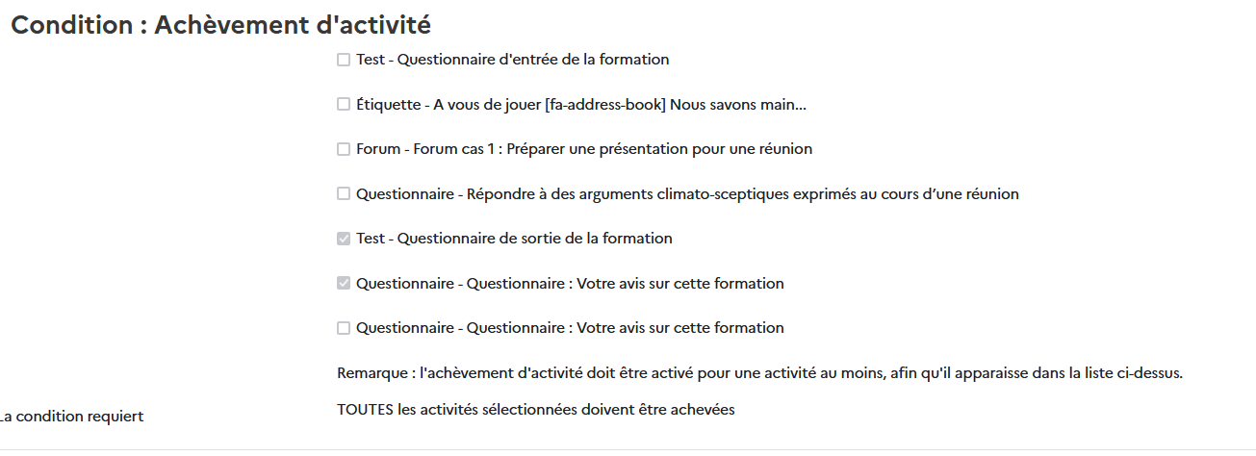
Achèvement de cours sur Mentor
L’achèvement de formation se paramètre à partir d’une sélection d’activités traçables de la formation

Slide 20
Être éco-responsable dans son quotidien professionnel
Progression | Nombre Apprenants
0 | 486
1 à 20 % | 253
21 à 50 % | 91
51 à 75 % | 22
76 à 99 % | 34
100,00 % | 268
Total inscrits | 1154
Achèvement de la formation sur 4 activités traçables sur 38 possibles

Slide 21
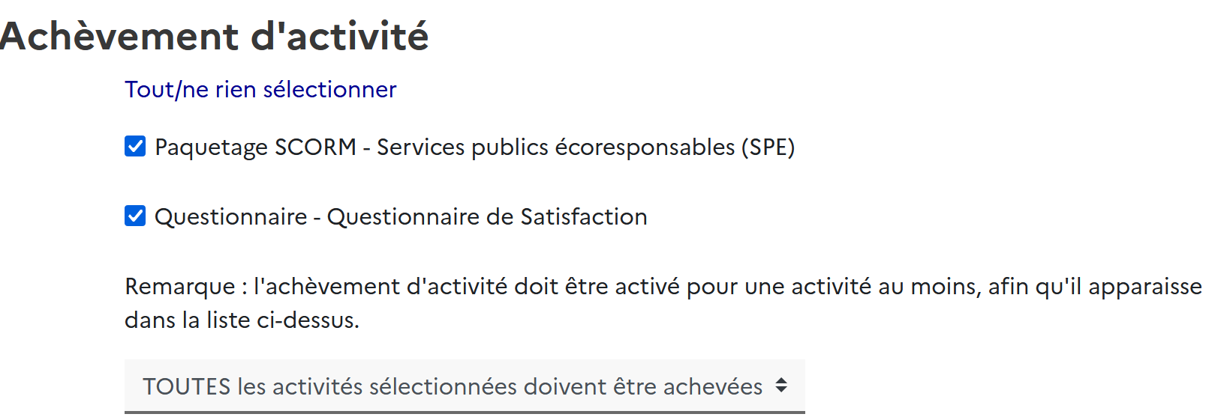
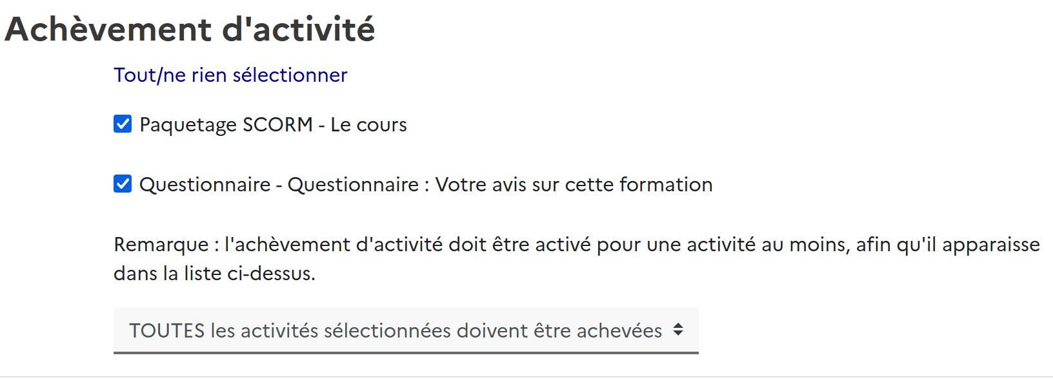
30 mn pour comprendre la démarche qualité
Administration éco-responsable
Progression | Nombre Apprenants
0 | 599
50 % | 200
100 % | 231
Total inscrits | 1030
Progression | Nombre Apprenants
0 % | 372
50 % | 111
100 % | 380
Total inscrits | 863

Slide 22
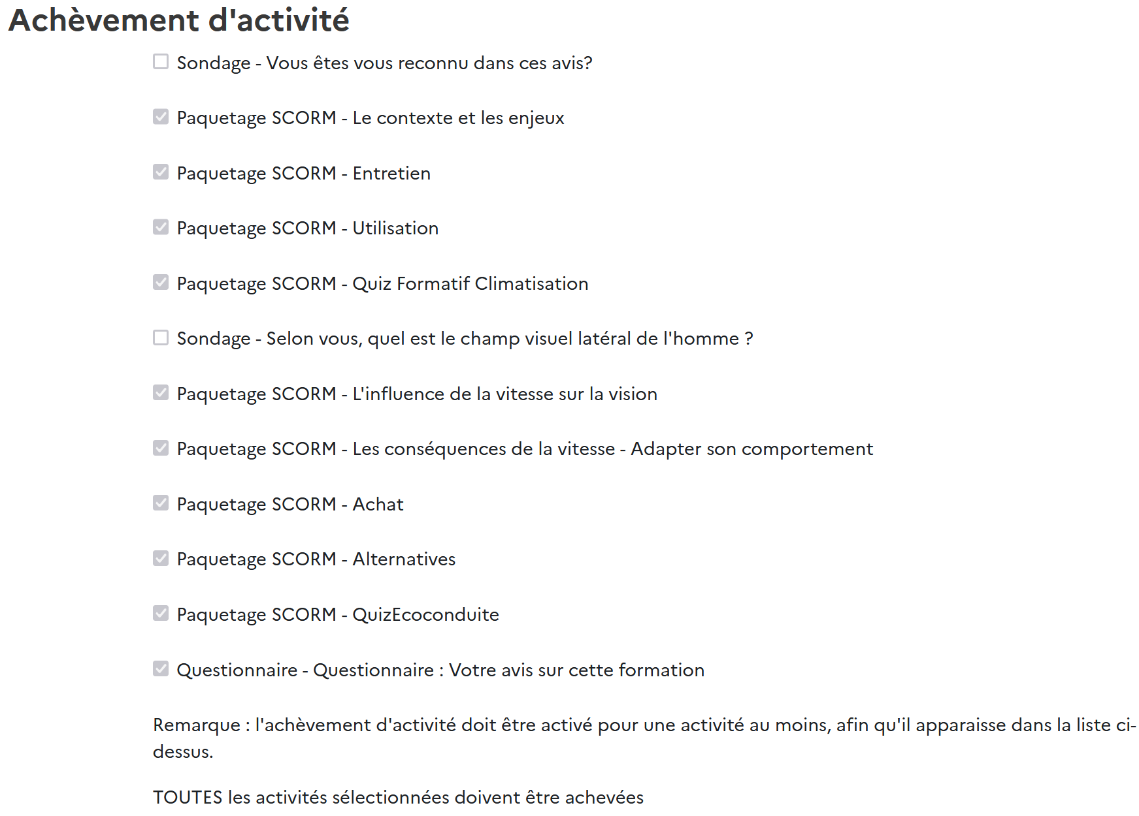
Conduite éco-responsable
Progression | Nombre Apprenants
0 | 311
1 à 20 % | 95
21 à 50 % | 59
51 à 75 % | 20
76 à 95 % | 86
100 % | 195
Total inscrits | 766

Slide 23
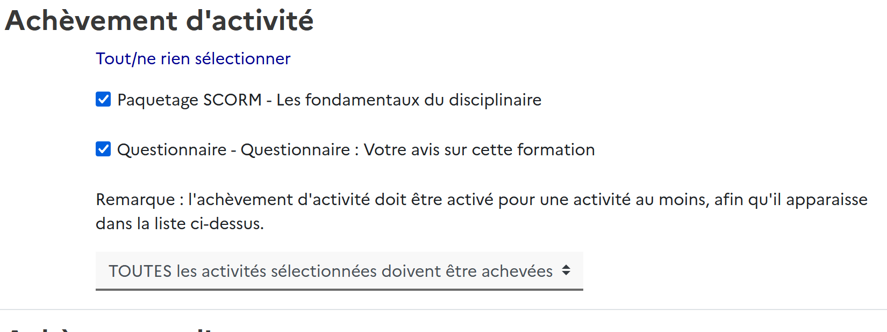
S’initier à la procédure disciplinaire
Progression | Nombre Apprenants
0 % | 599
50 % | 200
100 % | 231
Total inscrits | 1030
Notes:
En conclusion :
le paramétrage est obligatoire dans le cadre du futur interfaçage avec le SI-RH Renoir
Il faut mettre en place un suivi des formations pour augmenter le taux de complétion

Slide 24
Les acteurs de notre espace ministériel : chiffres clés au 3/11/2023
3 administrateurs FORCQ2 et CMA
1 référent local de formation CMA
26 concepteurs
68 formateurs

Slide 25
Présentation de notre espace ministériel : assistance et formation
L’assistance
Utilisateurs Mentor assistance-connexion-mentor@developpement-durable.gouv.fr
Réseau CMVRH, opérateurs de formation mentor@developpement-durable.gouv.fr
La formation au rôle de formateur Mentor
3 sessions réalisées par le CMA
20 participants
15 chefs de projet formation CMVRH
3 tuteurs FIO
2 DGAC

Slide 26
Les chantiers à ouvrir rapidement
L’évaluation
Pour les formations en libre service
Pour les formations sur session et au fil de l’eau
La maintenance évolutive
A partir des évaluations et/ou des changements sur le fond
Mise en place de revues de formation
Avec qui :
Les commanditaires
FORCQ2 et CGDD
Les Directeurs référents du CMVRH
Les chefs de file CMVRH
Les responsables thématiques du CMVRH

Slide 27
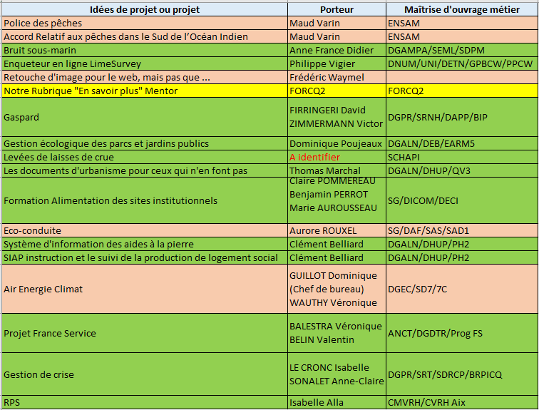
Les projets de formation ou de mises à jour …

Slide 28
Des questions, des remarques ou des observations ?

Slide 29
Merci de votre attention

